Slide 1



x
신재생에너지 IoT 개발자 입문 과정

Slide 2
머신러닝의 기본 과정

Slide 3
머신 러닝의 과정
입출력 정의
모델 만들기
손실함수
정의
Weight
최적화
Notes:
“머신러닝은 컴퓨터에게 규칙을 하나하나 알려주는 게 아니라, 데이터로부터 규칙을 스스로 찾게 하는 방법입니다.”
“앞에서 시계열 분석에서 데이터를 어떻게 다뤄야 하는지 배웠죠. 이제는 그 데이터를 가지고 어떻게 규칙을 학습시키는지를 보겠습니다.”

Slide 4
머신 러닝의 핵심요소
1️⃣ 데이터
2️⃣ 모델
3️⃣ 학습 알고리즘
4️⃣ 평가 및 예측
Notes:
데이터: 우리가 가진 정보
모델: 관계를 표현하는 틀
학습: 모델이 데이터를 보고 조정되는 과정
평가: 그 결과를 확인하는 단계
“앞에서 배운 시계열 규칙은 이 중 데이터와 평가 단계에 계속 적용됩니다.”

Slide 5
머신 러닝의 핵심요소
1️⃣ 데이터
머신러닝은 데이터를 기반으로 모델을 학습하고 예측하는 방법.
데이터는 입력 데이터(features)와 출력 데이터(labels)로 구성.
데이터 품질이 모델 성능에 큰 영향을 미치며, 전처리(결측값 처리, 이상값 제거, 정규화 등)와 특징 추출이 필수적.
풍부하고 다양한 데이터 확보가 중요.

Slide 6
머신 러닝의 핵심요소
2️⃣ 모델
모델은 데이터를 통해 패턴/관계를 학습하고 결과를 예측하는 수학적인 알고리즘의 집합.
문제 유형에 따라 다양한 모델이 존재하며, 대표적으로:
지도 학습: 선형 회귀, 로지스틱 회귀, 의사결정 나무, 신경망 등
비지도 학습: K-평균, PCA 등
강화 학습: Q-러닝, 딥 Q-네트워크 등
모델은 입력 데이터에서 특징(feature)을 추출하거나 활용하여 예측을 수행.

Slide 7
머신 러닝의 핵심요소
3️⃣ 학습 알고리즘
학습 알고리즘은 데이터를 활용해 모델의 파라미터를 조정하고 최적화함.
주로 손실 함수를 최소화하거나 성능 지표를 최대화하는 방향으로 동작.
대표적인 방법: 경사 하강법과 그 변형(확률적 경사 하강법, 모멘텀 등).
과적합 방지와 일반화 성능 확보를 위해 정규화, 드롭아웃 등 사용.

Slide 8
머신 러닝의 핵심요소
4️⃣ 평가 및 예측
학습된 모델은 평가 데이터를 활용해 성능 검증 후, 새로운 입력 데이터에 대해 예측 수행.
주요 평가 지표: 정확도, 정밀도, 재현율, 등.
이를 통해 모델의 일반화 능력을 평가하고 필요에 따라 모델을 조정하거나 다른 알고리즘을 시도할 수 있음.
데이터 누수 방지 및 훈련-평가 데이터의 명확한 분리가 필수.

Slide 9
머신 러닝의 과정
문제정의
모델
학습 알고리즘
평가 및 예측
모델 평가
예측
모델 개선
Notes:
“머신러닝은 한 번에 끝나는 작업이 아닙니다.”
“학습 → 평가 → 수정 → 다시 학습 이 과정을 반복합니다.”
“그래서 성능이 한 번에 잘 안 나와도 이상한 게 아닙니다.”

Slide 10
머신 러닝의 과정
문제정의
머신러닝을 적용할 문제를 정의.
예를 들어, 주어진 데이터로부터 사진에 나타난 객체를 분류하는 문제를 해결하고자 할 수 있다.
모델
문제 해결을 위해 필요한 데이터를 수집.
데이터는 입력 데이터와 해당하는 출력 데이터(레이블 또는 클래스)로 구성.
수집된 데이터는 전처리 과정을 거쳐 결측치 처리, 정규화, 범주형 데이터의 인코딩 등의 작업을 수행하여 데이터를 준비.

Slide 11
머신 러닝의 과정
학습 알고리즘
전체 데이터를 학습 데이터와 테스트 데이터로 분할.
학습 데이터는 모델을 학습시키는 데 사용되고, 테스트 데이터는 학습된 모델의 성능을 평가하는 데 사용.
일반적으로 70-80%를 학습 데이터로, 나머지를 테스트 데이터로 사용하는 것이 일반적.
평가 및 예측
문제에 적합한 모델을 선택하고 학습을 진행.
선택한 모델은 데이터를 통해 학습되어 가중치와 편향이 조정.
이 과정에서 학습 알고리즘과 최적화 기법을 사용하여 모델의 파라미터를 조정.

Slide 12
머신 러닝의 과정
모델 평가
학습된 모델을 테스트 데이터에 적용하여 성능을 평가.
이를 통해 모델의 정확도, 정밀도, 재현율, F1 점수 등의 지표를 계산.
평가 결과를 통해 모델의 성능을 분석하고 필요에 따라 모델을 조정하거나 다른 모델을 시도.
예측
학습된 모델이 새로운 입력 데이터에 대해 예측을 수행.
입력 데이터를 모델에 주입하여 출력을 얻고, 예측된 결과를 활용.

Slide 13
머신 러닝의 과정
모델 개선
모델의 성능이 만족스럽지 않은 경우, 추가적인 조치를 취하여 모델을 개선.
이는 데이터의 품질 향상, 모델 구조 변경, 하이퍼 파라미터 조정 등을 포함.
🔎 하이퍼 파라미터 : 머신러닝 모델이 학습하기 전에 사람이 직접 설정하는 값. 학습률, 에폭(반복횟수), 레이어 수 등
Notes:
이 과정은 이후 머신러닝 프로젝트에서 실제로 경험하게 됨

Slide 14
데이터 전처리 및 데이터 분할

Slide 15
데이터 전처리
💡 데이터 전처리란?
데이터 분석 및 모델링 이전에 데이터를 정리하고 품질을 개선하는 과정
데이터 사이언티스트들이 소모하는 전체 시간의 약 60%를 차지함
📌 데이터 전처리의 목적
데이터 품질 향상 : 오류 데이터나 불완전한 데이터를 처리하여 분석 결과의 신뢰도를 높임.
분석/모델링 효율성 향상 : 데이터를 정돈하여 알고리즘이 데이터를 더 잘 이해하도록 도움.
계산 성능 최적화 : 불필요한 데이터를 제거·요약하여 처리 속도와 자원 사용을 최적화.

Slide 16
데이터 전처리
✅ 주요 작업
오류 데이터 제거 : 잘못된 값이나 누락 데이터를 식별하고 제거 또는 수정.
이상값 제거 : 데이터 분포에서 벗어난 비정상적인 값을 탐지하고 처리.
데이터 변환 :일관성 있는 형식으로 데이터 정리 (예: 날짜, 문자열, 숫자 형식 통일).
정규화 (Normalization) : 데이터 범위를 조정하여 스케일을 통일
데이터 축소 : 차원 축소 및 요약 작업으로 데이터의 크기를 줄이고 효율성 향상.

Slide 17
데이터 분할
💡 데이터 분할
전체 데이터셋을 훈련 데이터(Training Set), 검증 데이터(Validation Set), 테스트 데이터(Test Set)로 나누어, 모델 학습, 하이퍼파라미터 튜닝, 성능 평가를 각각 독립적으로 수행하도록 구성하는 과정
훈련 데이터로 학습하고, 검증 데이터로 성능을 평가하여 최적의 파라미터 선택, 이후 테스트 데이터를 사용하여 최종 평가
독립성 유지: 훈련, 검증, 테스트 데이터는 서로 겹치지 않아야 함.
Ex) 교과서, 모의고사, 최종시험
※ 시계열 데이터의 경우 랜덤 분할이 아닌 시간 기반 분할을 사용함

Slide 18
데이터 분할
✅ 데이터 분할의 목적
일반화 성능 평가
모델이 새로운 데이터(테스트셋)에 대해 얼마나 잘 동작하는지 확인.
실제 환경에서의 성능을 측정.
과적합(Overfitting) 검증
모델이 과적합되지 않았는지 검증
테스트셋의 성능이 트레이닝 셋보다 현저히 낮다면 과적합된 상태일 가능성 높음
하이퍼파라미터 튜닝
검증셋으로 하이퍼파라미터를 조정하여 최적의 모델 구성

Slide 19
데이터 분할
1️⃣ 훈련 데이터(Training Set)
모델 학습에 사용.
입력과 출력 간의 관계를 학습하고 파라미터를 최적화.
2️⃣ 검증 데이터 (Validation Set)
학습 중간 성능 점검 및 하이퍼파라미터 튜닝에 사용.
과적합 방지 및 최적의 모델 선택 지원.
3️⃣ 테스트 데이터 (Test Set)
학습 완료 후 최종 성능 평가에 사용.
모델 개선에는 사용하지 않으며, 독립적으로 유지.

Slide 20
머신러닝의 학습 방법

Slide 21
머신 러닝의 학습 방법
1️⃣ 지도 학습(Supervised Learning)
2️⃣ 비지도 학습(Unsupervised Learning)
3️⃣ 강화 학습(Reinforcement Learning)

Slide 22
지도 학습
💡 입력 데이터와 이에 해당하는 정답(라벨)이 있는 데이터를 사용해 학습하는 방식
특징: 입력과 출력 간의 관계를 학습하여, 새로운 데이터가 주어졌을 때 적절한 결과를 예측.
분석모형(알고리즘): 회귀, 분류
활용 예시: 이메일 스팸 분류, 질병 진단, 가격 예측.

Slide 23
지도 학습
✅ 회귀(Regression)
입력 데이터와 출력 값 간의 관계를 학습하여 연속적인 숫자 값을 예측하는 분석 모형.
목적: 특정 입력 값에 대해 숫자 결과(연속된 값)를 예측
예: 주택 가격, 날씨 온도, 주식 가격 예측.
특징: 출력 값이 연속적인 숫자로 나타남.
예: "이 집의 예상 가격은 1억 원이다."

Slide 24
지도 학습
✅ 분류(Classification)
정의: 입력 데이터를 특정 범주(클래스)로 나누는 분석 모형.
목적: 주어진 입력 데이터를 범주에 따라 분류.
예: 스팸/정상 이메일 분류, 질병 진단.
특징: 출력 값이 범주형 데이터로 나타남.
예: "이 메일은 스팸이다" 또는 "이 이미지는 강아지다."
Notes:
카테고리를 예측하는 문제

Slide 25
비지도 학습
💡 정답(라벨) 없이 입력 데이터만 가지고 학습하는 방식.
특징: 데이터 안의 패턴이나 구조를 발견하거나, 비슷한 데이터끼리 그룹화하는 데 사용.
분석모형(알고리즘): 군집, 차원 축소
활용 예시: 고객 세분화, 데이터 시각화, 추천 시스템.

Slide 26
비지도 학습
✅ 군집화(Clustering)
정의: 입력 데이터 내에서 비슷한 데이터끼리 그룹화하는 분석 모형.
목적: 데이터의 패턴이나 유사성을 기반으로 그룹을 형성하여 새로운 인사이트를 발견.
예: 고객 세분화, 문서 분류.
특징: 입력 데이터만 사용하며, 정답(라벨)이 없음.
활용 분야: 마케팅 고객 군집화, 유전자 데이터 분석.

Slide 27
비지도 학습
✅ 차원 축소 (Dimensionality Reduction)
정의:데이터를 구성하는 여러 변수(차원)를 요약하여 적은 차원으로 변환하는 분석 모형.
목적:데이터의 핵심 특징만 추출하여 효율적 분석 및 시각화를 가능하게 함.
예: 고차원 데이터를 2D 또는 3D로 축소해 시각화.
특징:데이터의 정보 손실을 최소화하면서 차원을 줄임.
활용 분야: 이미지 압축, 데이터 시각화, 노이즈 제거.

Slide 28
일반 프로그래밍
일반 프로그래밍
for i in range(10):
if I % 2 == 0:
…..
데이터
답

Slide 29
지도 학습
데이터
머신 러닝
(패턴, 규칙)
예측
답(레이블)

Slide 30
비지도 학습
머신 러닝
(패턴, 규칙)
데이터
예측

Slide 31
지도 학습 비지도 학습 비교
항목 | 지도 학습 | 비지도 학습
정의 | 라벨 데이터로 학습하여 결과를 예측. | 라벨 없이 데이터를 분석해 패턴 발견.
특징 | 입력과 출력(정답)이 주어진 상태에서 학습 | 입력 데이터만으로 학습.
장점 | 높은 정확도, 명확한 목표. | 라벨링 없이도 학습 가능.
단점 | 라벨 데이터 준비가 어렵고 비용이 큼. | 결과 해석이 어렵고, 명확한 예측 불가.
분석모형 | 회귀, 분류 | 군집, 차원축소

Slide 32
강화 학습
💡 보상과 벌칙을 기반으로 AI가 환경과 상호작용하며 최적의 전략을 학습하는 것.
특징: 보상 중심으로, 순차적 의사결정을 통해 탐험과 활용의 균형을 맞추며, 라벨 데이터 없이 환경과 상호작용하면서 학습함
활용 예시: 바둑(AI AlphaGo), 자율주행, 로봇 제어 등

Slide 33
인공신경망
Artificial Neural Network

Slide 34
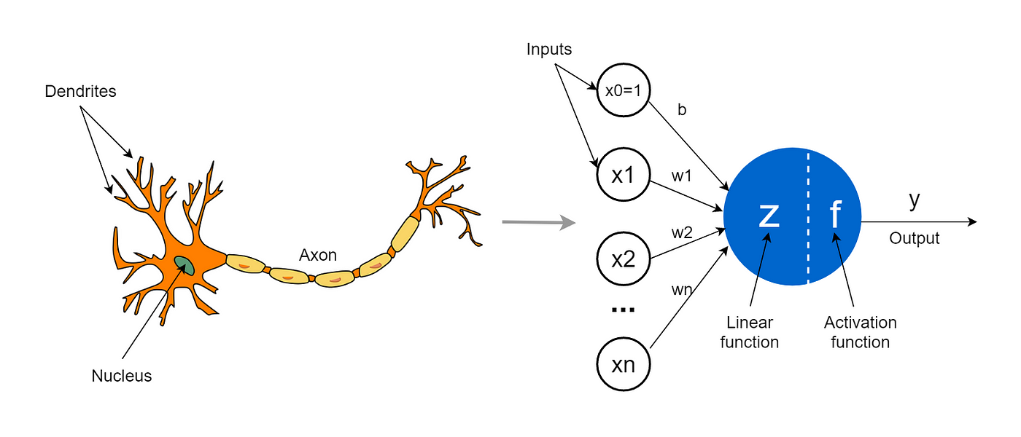
인공신경 – 노드(Node)
💡 인공 신경은 인공신경망을 이루는 작은 단위로, 입력값을 받아서 간단한 계산을 하고 결과를 내보내는 역할을 함
마치 뇌 속의 뉴런이 신호를 받아 다른 뉴런으로 보내는 것과 비슷함
[출처] https://medium.com/@lathakh25july/activation-functions-in-artifical-neural-network-d44a7d81fdf4

Slide 35
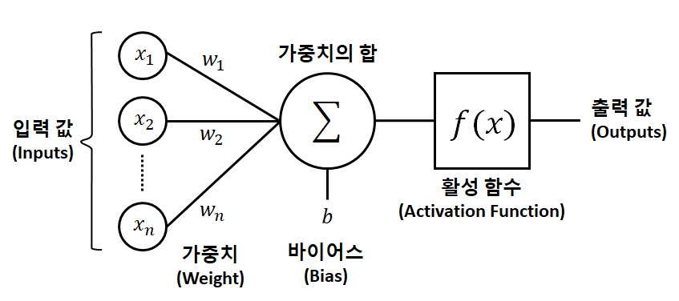
인공신경 – 노드(Node)

Slide 36
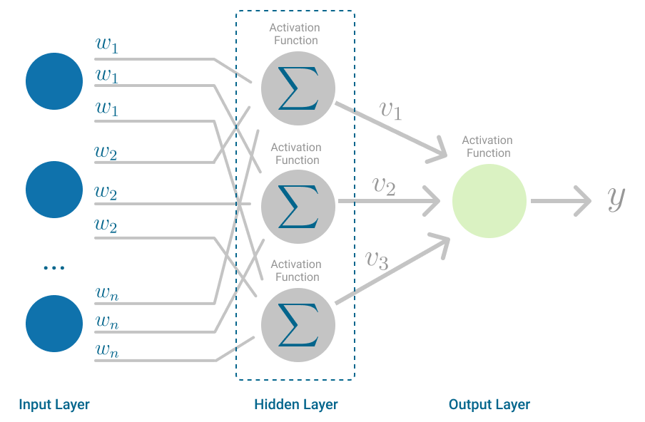
인공신경망(ANN)
[출처] https://towardsdatascience.com/multilayer-perceptron-explained-with-a-real-life-example-and-python-code-sentiment-analysis-cb408ee93141
Notes:
ANN은 입력과 출력 사이의 복잡한 관계를 여러 단계로 나눠 표현하는 모델이다.
기존 모델의 한계
선형 회귀: 직선만 표현 가능
실제 데이터: 훨씬 복잡
“현실 데이터는 직선 하나로 설명되지 않습니다.”
👉 그래서 여러 단계를 쌓아보자는 아이디어가 나옴
“이 인공신경망 구조를 실제 코드로 구현하는 도구가 바로 PyTorch입니다.”
“지금은 구조를 이해하고, 구현은 다음 단계에서 합니다.”

Slide 37
Perceptron
💡 Perception 과 Neuron의 합성어(인공뉴런)
인공 신경망의 기본 단위로, 입력 데이터에 가중치를 곱하고 편향(bias)을 더한 뒤 활성화 함수를 적용하여 결과를 출력하는 선형 분류 모델.
단일 계산층

Slide 38
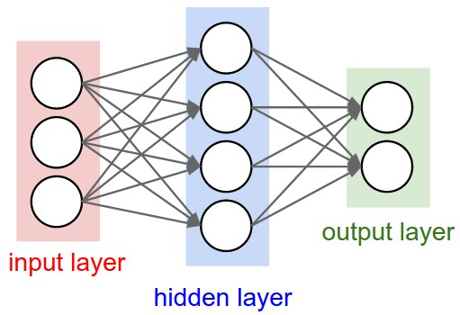
MLP(Multi Layer Perceptron)
💡 다층 퍼셉트론
입력층과 출력층 사이에 각각 전체 결합하는 은닉층을 넣은 뉴럴 네트워크
인접한 두 층의 뉴런간에는 완전 연결(fully connected)
은닉계층은 하나 이상으로 구성
출처:https://buomsoo-kim.github.io/keras/2018/04/21/Easy-deep-learning-with-Keras-2.md/

Slide 39
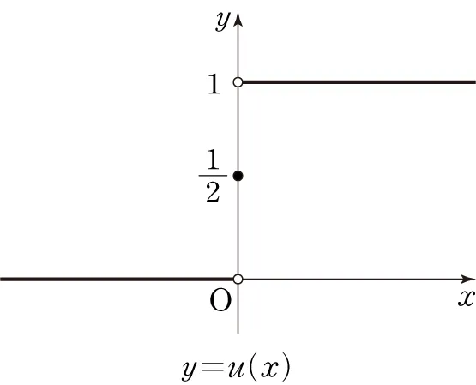
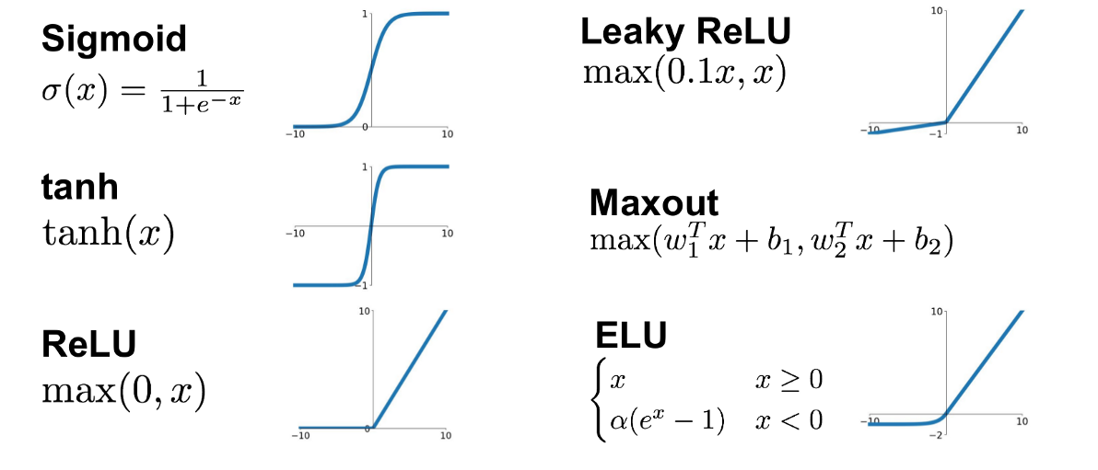
활성화 함수(Activation Function)
💡 노드에서 계산된 값을 기반으로 어떤 출력 값을 다음 층으로 보낼지 결정하는 함수
계단 함수(Unit Step Function)

Slide 40
모델과 학습의 관계
모델은 입력 → 출력을 만드는 함수
학습은 예측과 실제의 차이를 줄이는 과정
이 차이를 기준으로 모델을 조정함
Notes:
“이제부터 볼 회귀와 경사하강법은 이 과정을 수학적으로 표현한 것입니다.”

Slide 41
왜 ‘조금씩’ 고쳐야 하는가
학습은 한 번에 끝나지 않는다
처음 예측은 대부분 틀림
오차를 기준으로 방향을 조정, 이 과정을 반복하며 개선
Notes:
“지금까지 우리는 모델이 무엇인지, 학습이 무엇인지 개념적으로 봤습니다.
이제부터는 가장 단순한 모델인 회귀를 통해 ‘모델이 실제로 어떻게 학습되는지’를 하나씩 뜯어보겠습니다.
그 핵심 규칙이 바로 경사하강법입니다.”
“경사하강법은 ‘어디로 얼마나 고칠지’를 정하는 규칙입니다.”

Slide 42
감사합니다

